Slide 1
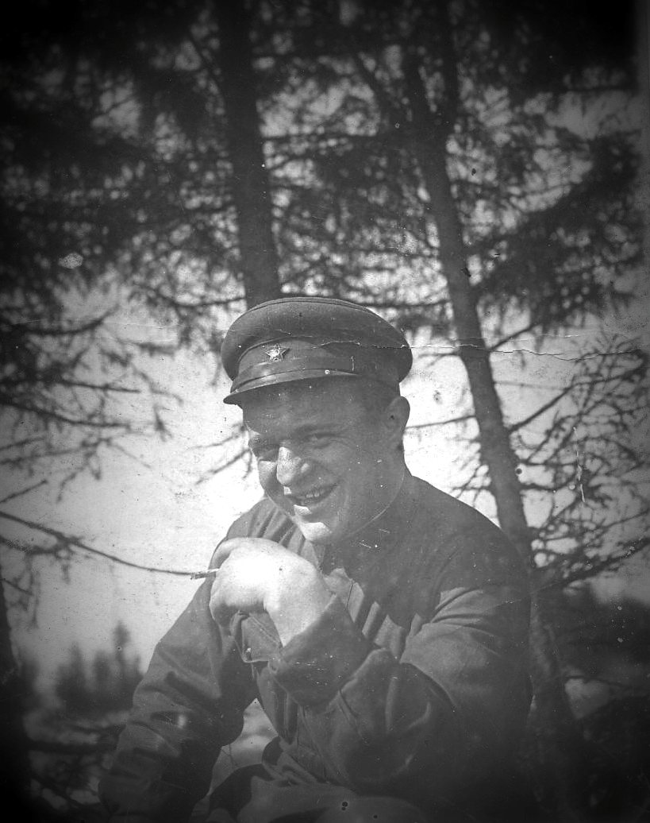
«Судьба участника Великой Отечественной войны 1941-1945 гг. Кобякова Владимира Андреевича в фронтовых письмах»
«Я настоящий, честный солдат,
да солдат – нашего отечества.
Я буквально не боюсь, не моргнув, умереть за своих»
Из письма В.А. Кобякова

Slide 2
Дом Шебановых город Алатырь, улица Жуковского, 57

Slide 3
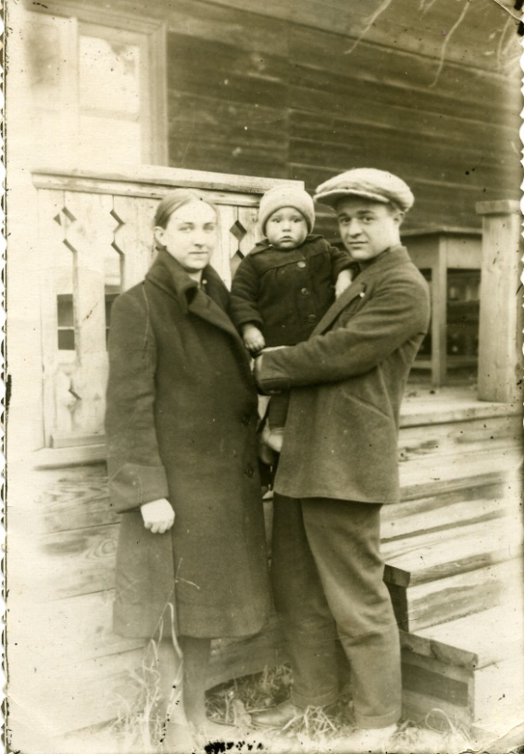
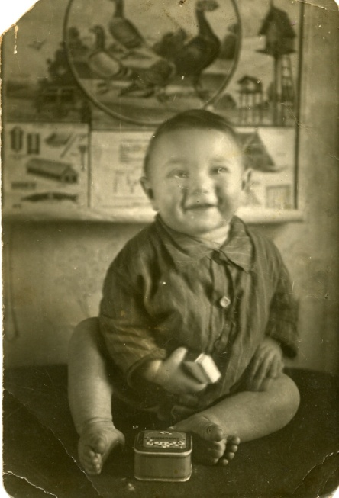
Семья В.А. Кобякова в Алатыре :
жена-Наталья Андреевна Кобякова;
дети- Эдуард (12 лет) и Рудольф (6 лет);
родители жены- Татьяна Ивановна и Андрей Акимович Шебановы.

Slide 4
Анкетные данные В.А. Кобякова:
Дата рождения: 1910 г.
Место рождения: город Нововолынск (ныне город в Волынской области Украины)
Национальность: русский.
Происхождение: крестьянское.
Служил в ВРККА.
С 1934 года член ВЛКСМ.
Образование: 1924 - 1929 гг. учеба в Биостанции имени Тимирязева г. Москва на отделении «Защита растений» по специальности «Защита растений от болезней».

Slide 5
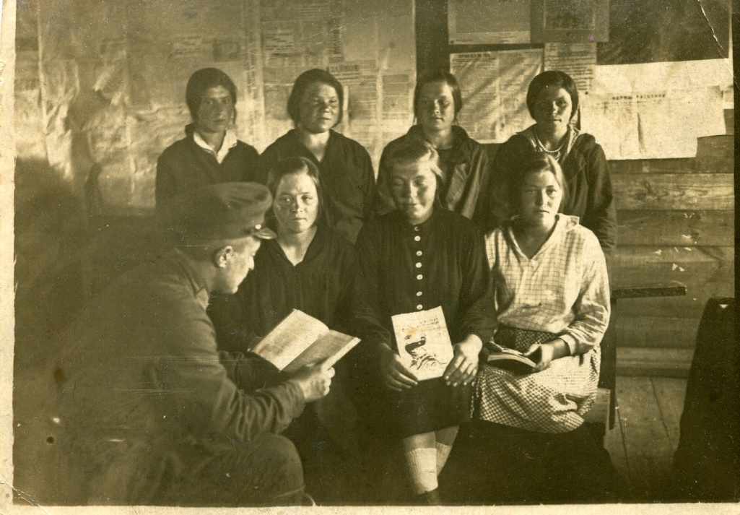
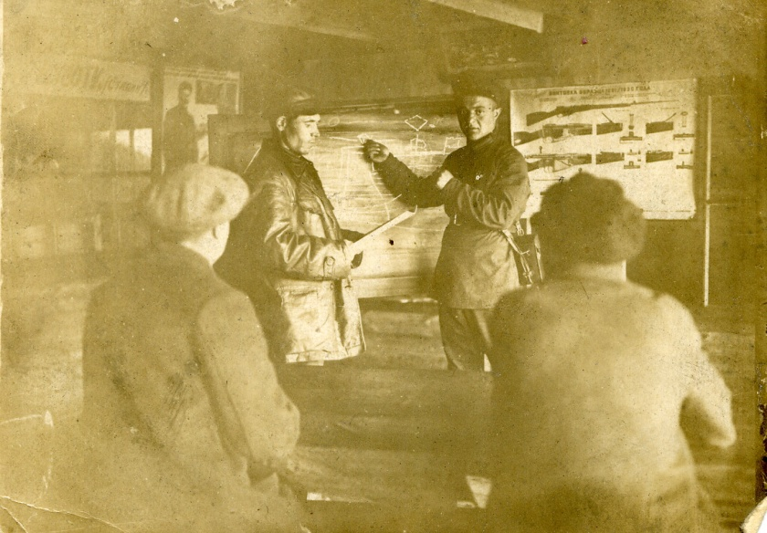
С 1935 года- В.А. Кобяков- директор ЦРМ. Именно под его руководством мастерские Чувашлесдрева были реорганизованы в Центрально-ремонтные мастерские (ЦРММ) по ремонту автомашин и тракторов
На фото:
Кобяков В.А. на лекциях в ЦРМ.
История ЦРМ (сайт организации)

Slide 6
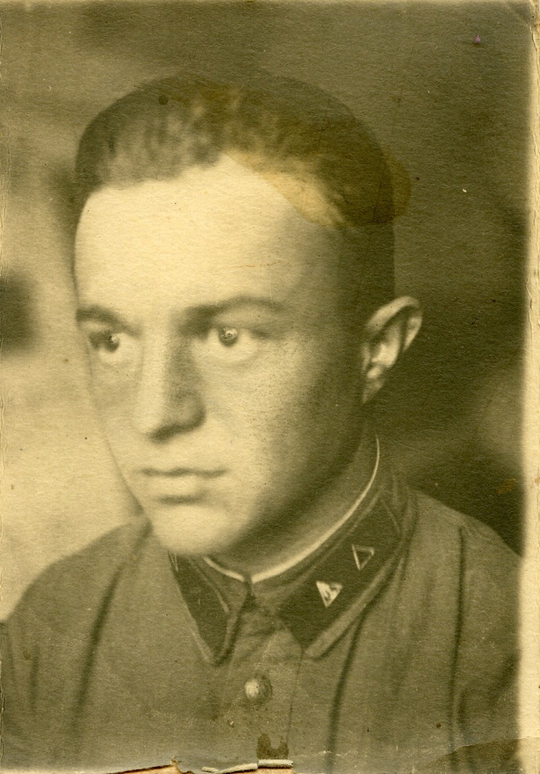
В.А. Кобяков в учебке
«На учебу нажимаю крепко- ни считаясь ни с чем. Иначе и быть не может. Нужно за этот период натренировать себя, чтобы не попасть в лапы врагу, а победить его и сохранить себя. »
«По основным дисциплинам я иду с хорошими показателями (история, тактика, огневая, топография, военная география и т.п.), посредственных отметок нет, только «отлично» и «хорошо». Но по физической подготовке тянусь лишь на «посредственно». Мало тренировки.
Вот в стрелковой подготовке я чувствую себя хозяином поля. Зря патрона не выпущу. И, главное, что стал совершенно хладнокровный, спокойный, прямо сам себя не узнаю. Правда, внутренне очень много иногда переживаешь, но наружу все это не выдаешь, совершенно (слово зачеркнуто) и это для меня не представляет особой трудности.»
Из письма В.А. Кобякова

Slide 7
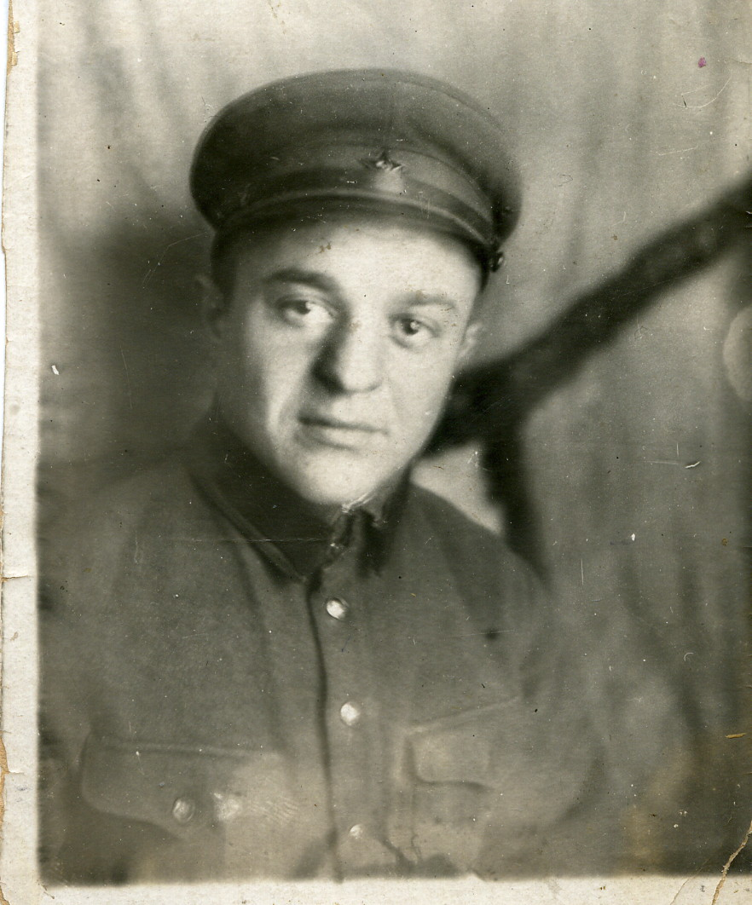
«В общем, ты можешь гордиться, что твой муж военком в/части моторазведчиков.»
«Одели нас как с иголочки, лучше быть не может. Кормят хорошо. И попал я в самую интересную часть. У меня за это время накопилась такая ненависть к врагу, что, мне кажется, я буду творить много ему неприятностей и свою потребность беспощадной мести я смогу вполне удовлетворить, находясь именно в разведке. Я буду неумолим, хитер, меток и ловок. Ребята у меня подобраны замечательные. Командир части отличный молодой парень, бывал в разведке сотни раз. Ранен несколько раз. Хорошо знает свое дело-Мишка Зильберман…»
Из письма В.А. Кобякова

Slide 8
Ильбеков Николай Филиппович 1915-1981 гг.
Воевал в составе соединенной 244-й стрелковой дивизии. С декабря 1941 г. Ильбеков являлся редактором газеты «На разгром врага».
О наиболее отличившихся в боях воинах, о своих однополчанах Николай Филиппович делал записи в своем фронтовом журналистском блокноте. У супруги Николая Филипповича Веры Федоровны Ильбековой сохранились фронтовые записки мужа, в котором упоминается и В.А. Кобяков.
С 1933 года Н.Ф. Ильбеков работал в Чувашском книжном издательстве редактором. За годы творческой деятельности создал ряд рассказов, повестей, романов о жизни чувашского народа, о героических подвигах советских воинов в годы ВОв. Сборник «Мы-советские солдаты», повести «Четыре дня, «Черный хлеб» и др. Народный писатель Чувашской АССР, награжден орденом Трудового Красного Знамени.

Slide 9
Н.Ф. Ильбеков о Михаиле Зильбермане:
«Прирожденный разведчик, образец бесстрашного и умелого офицера-разведчика. Воспитанные им бойцы шли в огонь и в воду. 11 мая 1942 года находясь в разведке укрепленной линии немцев, с предельной точностью определил местонахождение многочисленных огневых точек гитлеровцев, которые на другой день были подавлены нашей артиллерией. 13 июня 1942 года на западной окраине Доршенково, защищая командира дивизии полковника Истомина, сражался исключительно храбро. Находясь в кольце во много раз превосходящих сил врага, вместе со всеми разведчиками отбивался гранатами. После гибели командира дивизии был ранен осколками гранаты. Немцы пытались захватить его живым. Истекая кровью, Зильберман встал во весь рост, проверил свой пистолет, где оставалось четыре патрона, тремя выстрелами убил двух немцев, а последний израсходовал на себя».

Slide 10
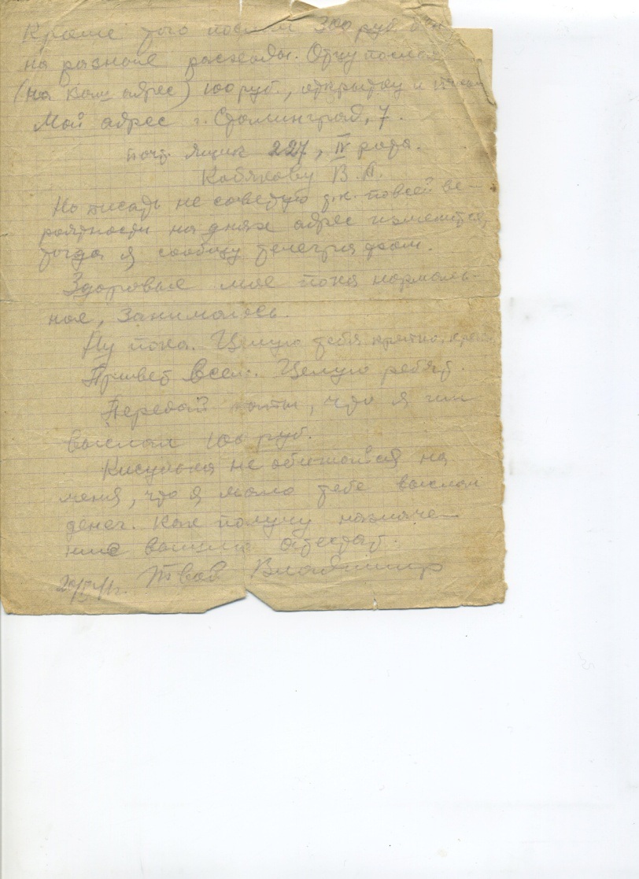
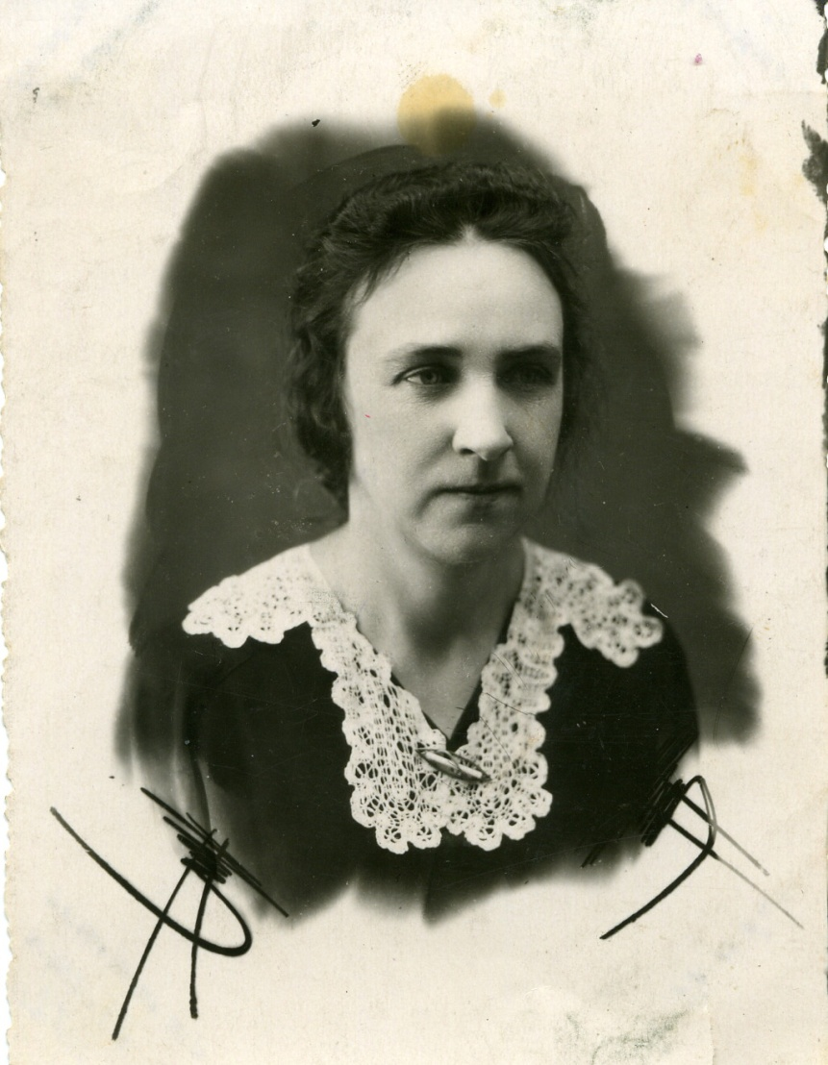
Письма В.А. Кобякова

Slide 11
Фото Натальи Андреевны с детьми, посланное мужу на фронт

Slide 12
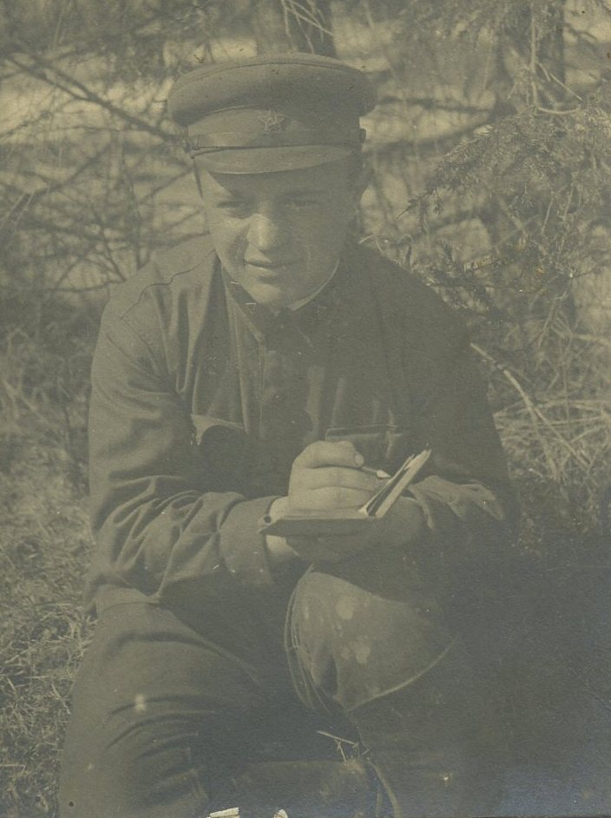
«Кисулька, я не могу быть даже здесь- не на фронте. Я знаю, что опасно, трудно, будет, может быть, ужасно. Но терпение лопается. Хочу сразиться с этой гадиной, хочу лично нанести ему удар. Это, конечно, скоро сбудется. И я этому только рад. Как буду себя чувствовать под ударами снарядов- не знаю. Но мне кажется, я буду человек-зверь для фашистов. Смелых ничего не берет. А на меня вы можете положиться. За вас я постою крепко, да еще и как!»
Из письма В.А. Кобякова

Slide 13
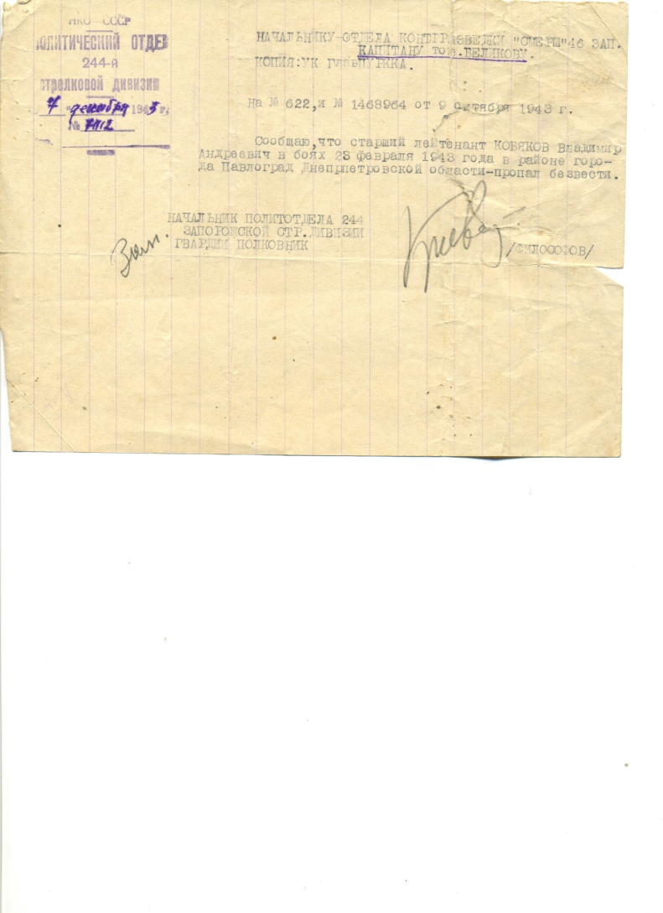
Ваш муж…пал смертью храбрых …

Slide 14
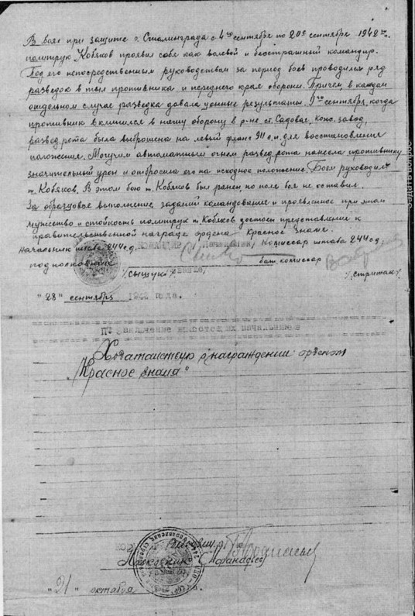
Наградные документы В.А. Кобякова

Slide 15
Ворошиловградская операция (1943) Журнал боевых действий 6 А за февраль 1943 года
Боевые операции, в которых Кобяков В.А. лично принимал участие:
20.02.1943 - 244 сд. совершает марш в р-н Кривоштоловка;
21.02.1943 - производит погрузку на ст. Барболатово. Два эшелона дивизии к утру прошли ст. Лозовая, продвигаясь на Павлоград;
22.02.1943 - продолжает выдвижение по ж/д в р-н Лозовая, Павлоград;
23.02.1943 - 244 сд одним полком (907 сп) наступает на Вязовок с задачей захватить и перерезать дорогу, идущую из Павлограда на Ново-Московск. Дивизия, следуя по ж/д, в результате налётов авиации в пунктах разгрузки понесла большие потери.

Slide 16
Данные ЦАМО о политруке, ст. лейтенанте Кобякове В.А.
Дата выбытия - 26.02.1943 (Номер фонда источника информации 33 , Номер описи источника информации 11458 ,номер дела источника информации 177).
Последнее место службы- 244 СД
Причина выбытия: пропал без вести
Место выбытия- Украинская ССР, Харьковская обл. (Номер фонда источника информации 33 , номер описи источника информации 11458, номер дела источника информации 631).
Награжден: Орденом Красной Звезды (фронтовой приказ №: 73/н от: 09.12.1942 , изданный ВС 62 Армии Сталинградского фронта) и Медалью «За оборону Сталинграда» (приказ 325 орр 244 сд – от 26.12.1942) .

Slide 17
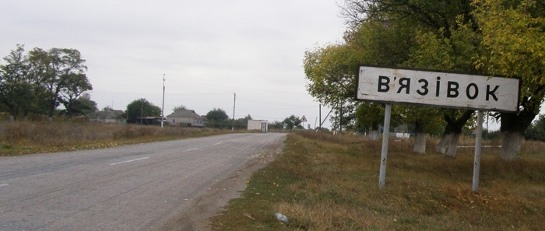
Cело Вязовок в районе города Павлоград Днепропетровской области

Slide 18
